Slide 1
Логистическая регрессия
Как перейти от задачи линейной регрессии к задаче классификации

Slide 2
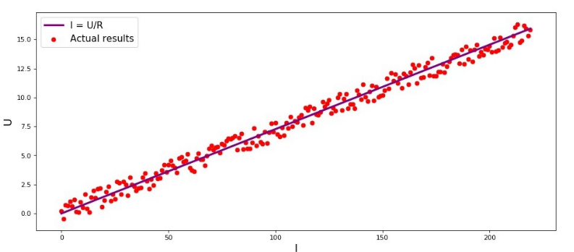

Повторим: прямолинейная зависимость

Slide 3
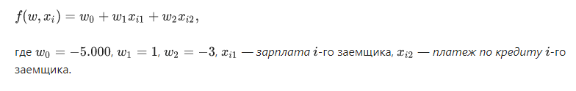
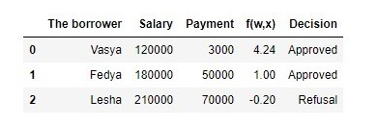
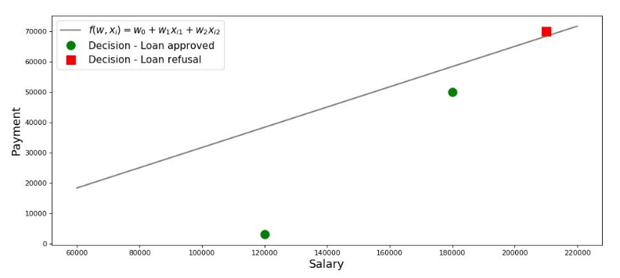
Необходимость преобразований уравнения линейной регрессии
Notes:
Понято, что чем выше зарплата, тем больше заемщик сможет ежемесячно направлять на погашение кредита. При этом, для определенного диапазона зарплат эта зависимость будет вполне себе линейная. Например, возьмем диапазон зарплат от 60.000Р до 200.000Р и предположим, что в указанном диапазоне заработных плат, зависимость размера ежемесячного платежа от размера заработной платы — линейная. Допустим, для указанного диапазона размера заработных плат было выявлено, что соотношение зарплаты к платежу не может опускаться ниже 3 и еще у заемщика должно оставаться в запасе 5.000Р. И только в таком случае, мы будем считать, что заемщик вернет кредит банку.
В соответствии с данными таблицы, Вася при зарплате в 120.000Р хочет получить такой кредит, чтобы ежемесячного гасить его по 3.000Р. Нами было определено, что для одобрения кредита, размер заработной платы Васи должен превышать в три раза размер платежа, и чтобы еще оставалось 5.000Р. Этому требованию Вася удовлетворяет: 120.000−3∗3.000−5.000=106.000. Остается даже 106.000Р.
Итак, наша прямая, построенная в соответствии с функцией f(w,xi)=w0+w1xi1+w2xi2, отделяет «плохих» заемщиков от «хороших». Те заемщики, у кого желания не совпадают с возможностями находятся выше прямой (Леша), те же, кто способен согласно параметрам нашей модели, вернуть кредит, находятся под прямой (Вася и Федя). Иначе можно сказать так — наша прямая разделяет заемщиков на два класса. Обозначим их следующим образом: к классу +1 отнесем тех заемщиков, которые скорее всего вернут кредит, к классу −1 или 0 отнесем тех заемщиков, которые скорее всего не смогут вернуть кредит.

Slide 4
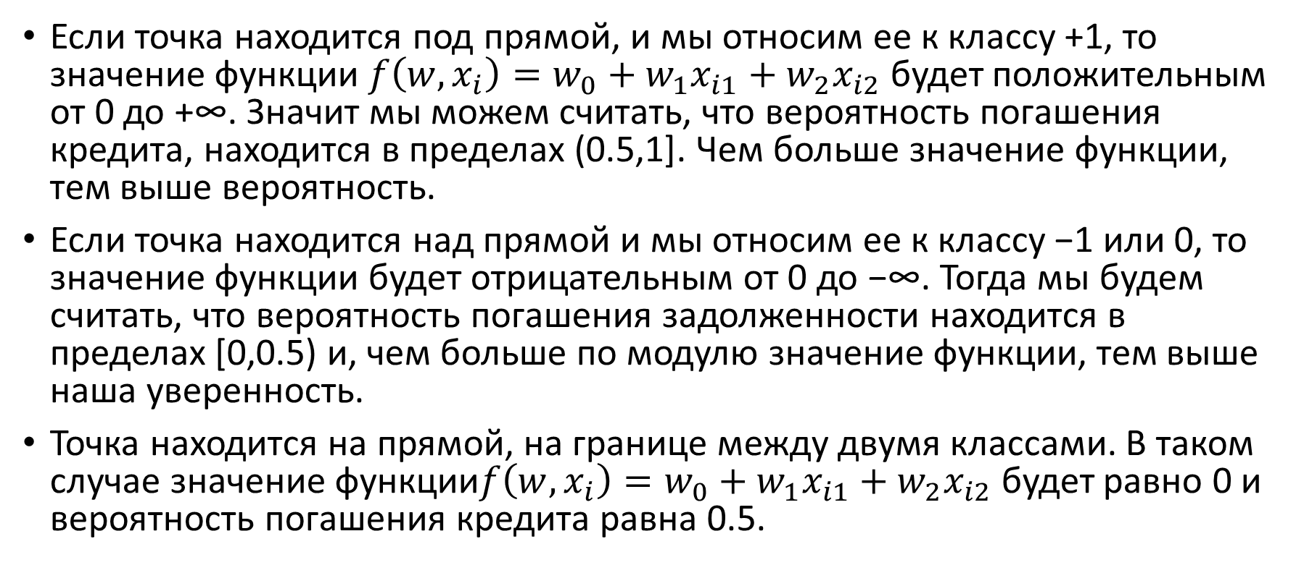
Интерпретация графика
Если точка находится под прямой, и мы относим ее к классу +1, то значение функции $f\left(w, x_{i}\right)=w_{0}+w_{1}x_{i1}+w_{2}x_{i2}$ будет положительным от 0 до +∞. Значит мы можем считать, что вероятность погашения кредита, находится в пределах (0.5,1]. Чем больше значение функции, тем выше вероятность.
Если точка находится над прямой и мы относим ее к классу −1 или 0, то значение функции будет отрицательным от 0 до −∞. Тогда мы будем считать, что вероятность погашения задолженности находится в пределах [0,0.5) и, чем больше по модулю значение функции, тем выше наша уверенность.
Точка находится на прямой, на границе между двумя классами. В таком случае значение функции$f\left(w, x_{i}\right)=w_{0}+w_{1}x_{i1}+w_{2}x_{i2}$ будет равно 0 и вероятность погашения кредита равна 0.5.

Slide 5
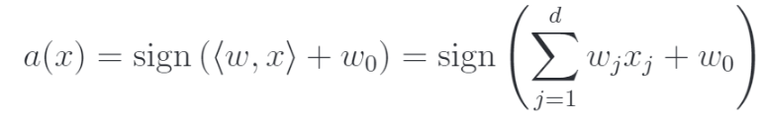


Преобразования линейной регрессии
Пусть X = $R^{d}$ - пространство объектов
$Y=\{−1, +1\}$ – множество допустимых ответов
$X={\{\left(x_{i}, y_{i}\right)\} }_{i=1}^{l}$ - обучающая выборка.
Будем называть класс +1 положительным, а класс -1 отрицательным.

Slide 6
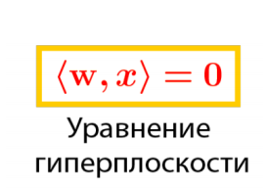
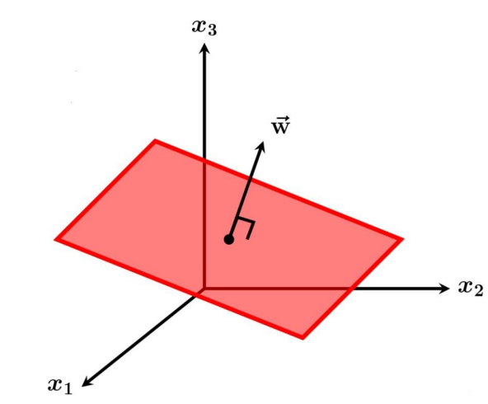
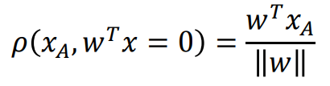
Расстояние до гиперплоскости
Notes:
Геометрически линейный классификатор соответствует гиперплоскости вектором нормали w. Величина скалярного произведения пропорциональна расстоянию от гиперплоскости до точки x, а его знак показывается, с какой стороны от гиперплоскости находится данная точка. Таким образом, линейный классификатор разделяет пространство на две части с помощью гиперплоскости, и при этом одно полупространство относит к положительному классу, а другое к отрицательному.

Slide 7


Функционал качества
Доля правильных ответов :
Доля неправильных ответов:
Notes:
Нам удобнее будет решать задачу минимизации, потому будем вместо этого использовать долю неправильных ответов
Этот функционал является дискретным относительно весов, и поэтому искать его минимум с помощью градиентных методов мы не сможем. Более того, у данного функционала может быть много глобальны минимумов – вполне может оказаться, что существует много способов добиться оптимального количества ошибкок. Чтобы не пытаться решать все эти проблемы, попытаемся свести задачу к минимизации гладкого функционала.

Slide 8
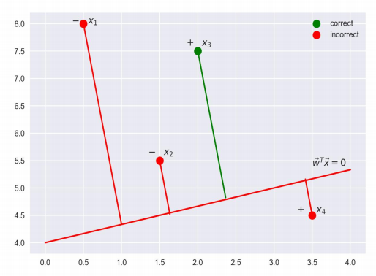


Отступы
$$M_{i}=y_{i}\left\langle w, x_{i}\right\rangle −Отступ (margin)$$
Notes:
Знак отступа говорит о корректности ответа классификатора (положительный отступ соответствует правильному ответу, отрицательный – неправильному), а его абсолютная величина характеризирует степень уверенности классификатора в своем ответе. Напомним, что скалярное произведение пропорционально отступ к нулю, тем ближе объект к границе классов, тем ниже уверенности в его принадлежности

Slide 9
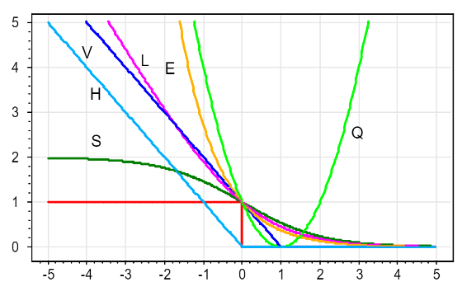


Верхняя оценка
Функционал оценивает ошибку алгоритма на объекте x c помощь пороговой функции потерь
L(M) = [M < 0], где аргументом функции является отступ $M=y\left\langle w, x\right\rangle .$
Оценим эту функцию сверху
$L\left(M\right)≤\tilde{L}(M)$

Slide 10
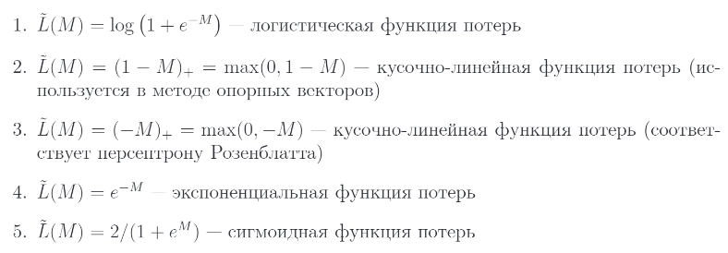
Виды верхних оценок
Notes:
Любая из них подойдет для обучения линейного классификатора

Slide 11
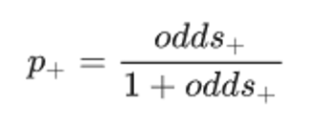

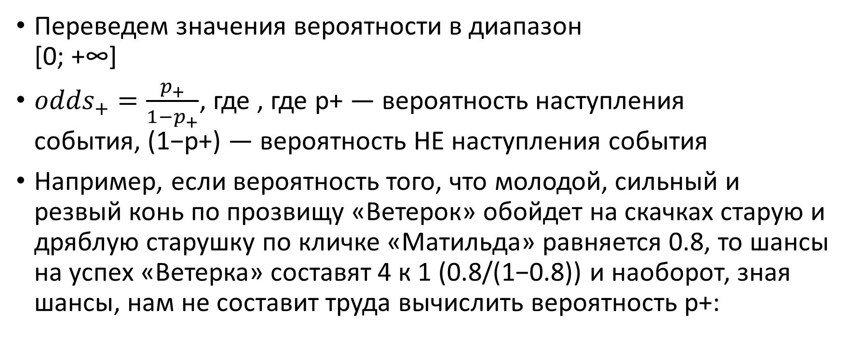
Шансы
Переведем значения вероятности в диапазон [0; +∞]
${odds}_{+}=\frac{p_{+}}{1−p_{+}}$, где , где p+ — вероятность наступления события, (1−p+) — вероятность НЕ наступления события
Например, если вероятность того, что молодой, сильный и резвый конь по прозвищу «Ветерок» обойдет на скачках старую и дряблую старушку по кличке «Матильда» равняется 0.8, то шансы на успех «Ветерка» составят 4 к 1 (0.8/(1−0.8)) и наоборот, зная шансы, нам не составит труда вычислить вероятность p+:
Notes:
Нет, конечно, ставки делать мы не будем, все что нас там интересует, так это смысл выражения, например, шанс 4 к 1. Шансы, знакомые всем делающим ставки игрокам, являются соотношением «успехов» к «неуспехам». С точки зрения вероятностей, шансы — это вероятность наступления события, деленная на вероятность того, что событие не произойдет. Запишем формулу шанса наступления события (odds+):

Slide 12


Логарифм шансов
Переведем значения вероятности в диапазон (−∞,+∞)
Notes:
Теперь мы знаем, что если p+=0.8, то вычислить значение f(w,xi) будет очень просто и, более того, оно должно быть положительным: f(w,xi)=ln(odds+)=ln(0.8/0.2)=ln(4)≈+1.38629. Так и есть. Ради любопытства проверим, что если p+=0.2, тогда мы ожидаем увидеть отрицательное значение f(w,xi). Проверяем: f(w,xi)=ln(0.2/0.8)=ln(0.25)≈−1.38629. Все верно. Теперь мы знаем как перевести значение вероятности от 0 до 1 на всю числовую прямую от −∞ до +∞. В следующем шаге сделаем все наоборот.

Slide 13



Чему равна вероятность
На прошлом шаге мы вывели, что шансы равны -> а значит можно сделать замену в обратной функции шансов. Получим
Разделим и числитель и знаменатель на $e^{{\vec{w}}^{T}\vec{x}}$, тогда:
Notes:
Мы знаем, что при шансах равными 4 к 1 (odds+=4), вероятность наступления события равна 0.8 (p+=0.8). Сделаем подстановку: p+=41+4=0.8. Это совпадает с нашими вычислениями, проведенными ранее. Двигаемся далее. :

Slide 14
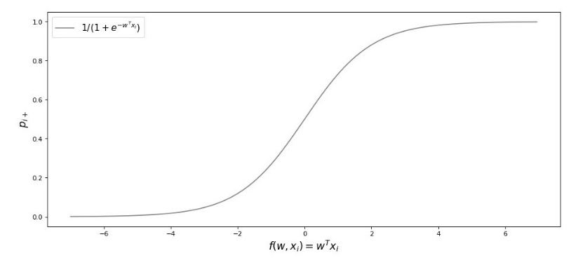
Функция - сигмоида

Slide 15
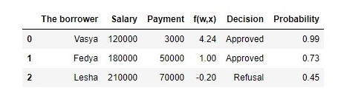
Посчитанные вероятности

Slide 16
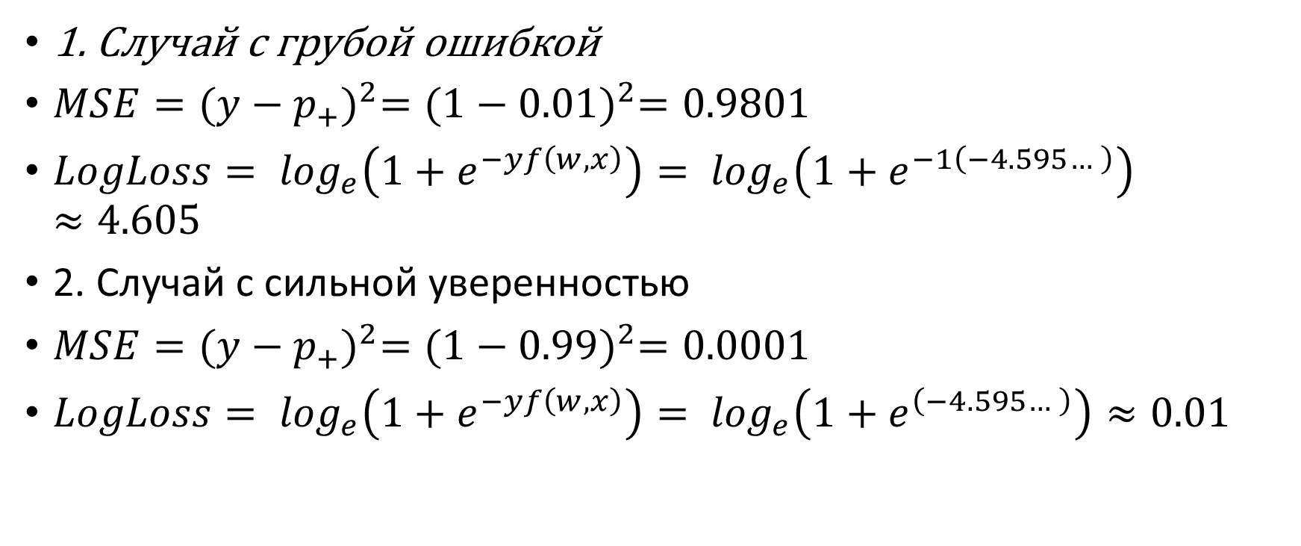
Сравнение функций потерь
1. Случай с грубой ошибкой
$MSE={(y−p_{+})}^{2}={(1−0.01)}^{2}=0.9801$
$LogLoss= \log_{e}\left(1+e^{−yf\left(w, x\right)}\right)= \log_{e}\left(1+e^{−1\left(−4.595…\right)}\right)≈4.605$
2. Случай с сильной уверенностью
$MSE={(y−p_{+})}^{2}={(1−0.99)}^{2}=0.0001$
$LogLoss= \log_{e}\left(1+e^{−yf\left(w, x\right)}\right)= \log_{e}\left(1+e^{\left(−4.595…\right)}\right)≈0.01$

Slide 17
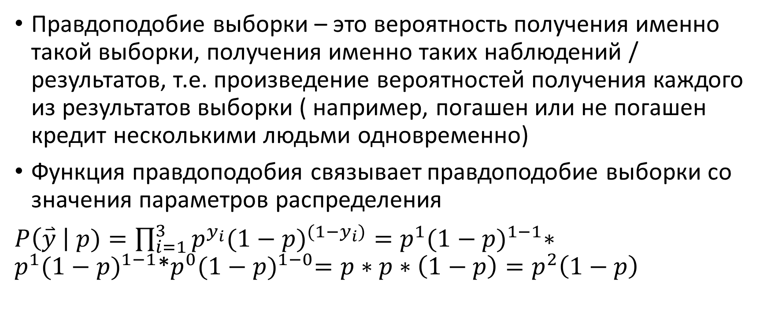
Максимизация правдоподобия
Правдоподобие выборки – это вероятность получения именно такой выборки, получения именно таких наблюдений / результатов, т.е. произведение вероятностей получения каждого из результатов выборки ( например, погашен или не погашен кредит несколькими людьми одновременно)
Функция правдоподобия связывает правдоподобие выборки со значения параметров распределения
$P\left(\overset{⃑}{y} \right| p)=\prod_{i=1}^{3}{p^{y_{i}}{(1−p)}^{(1−y_{i})}}=p^{1}{(1−p)}^{1−1}∗p^{1}{(1−p)}^{1−1}$*$p^{0}{(1−p)}^{1−0}=p∗p∗\left(1−p\right)=p^{2}\left(1−p\right)$
Notes:
Вышеуказанную запись можно интерпретировать так. Совместная вероятность того, что Вася и Федя погасят кредит равна p⋅p=p2, вероятность того что Леша НЕ погасит кредит равна 1−p (так как имело место именно НЕ погашение кредита), следовательно совместная вероятность всех трех событий равна p2(1−p).

Slide 18
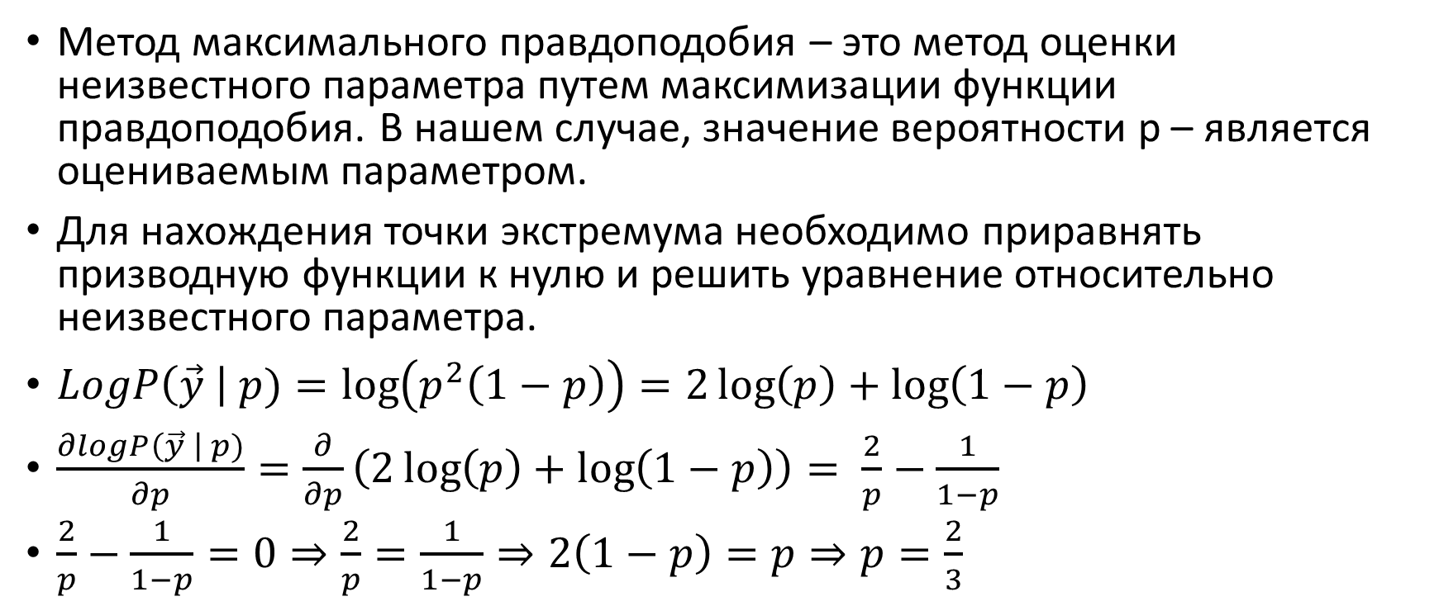
Максимизация логарифма правдоподобия
Метод максимального правдоподобия – это метод оценки неизвестного параметра путем максимизации функции правдоподобия. В нашем случае, значение вероятности p – является оцениваемым параметром.
Для нахождения точки экстремума необходимо приравнять призводную функции к нулю и решить уравнение относительно неизвестного параметра.
$LogP\left(\vec{y} \right| p)=\log\left(p^{2}\left(1−p\right)\right)=2\log\left(p\right)+\log\left(1−p\right)$
$\frac{∂logP\left(\vec{y} \right| p)}{∂p}=\frac{∂}{∂p}\left(2\log\left(p\right)+\log\left(1−p\right)\right)= \frac{2}{p}−\frac{1}{1−p}$
$\frac{2}{p}−\frac{1}{1−p}=0⇒\frac{2}{p}=\frac{1}{1−p}⇒2\left(1−p\right)=p⇒p=\frac{2}{3}$
Notes:
Производная произведения нескольких множителей крайне проблематична, а так как нам нужно найти параметр, при котором достагается максимум функции, то мы можем прологарифмировать выражение, тем самым превращая производную произведения в производную суммы, а точка экстремума с применением логарифма не изменится, так как логарифм – монотонная функция.

Slide 19
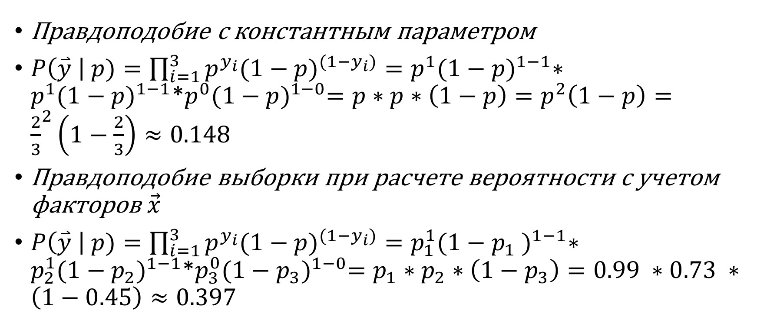
Правдоподобие выборки
Правдоподобие с константным параметром
$P\left(\overset{⃑}{y} \right| p)=\prod_{i=1}^{3}{p^{y_{i}}{(1−p)}^{(1−y_{i})}}=p^{1}{(1−p)}^{1−1}∗p^{1}{(1−p)}^{1−1}$*$p^{0}{(1−p)}^{1−0}=p∗p∗\left(1−p\right)=p^{2}\left(1−p\right)={\frac{2}{3}}^{2}\left(1−\frac{2}{3}\right)≈0.148$
Правдоподобие выборки при расчете вероятности с учетом факторов $\vec{x}$
$P\left(\overset{⃑}{y} \right| p)=\prod_{i=1}^{3}{p^{y_{i}}{(1−p)}^{(1−y_{i})}}=p_{1}^{1}{(1−p_{1} )}^{1−1}∗p_{2}^{1}{(1−p_{2})}^{1−1}$*$p_{3}^{0}{(1−p_{3})}^{1−0}=p_{1}∗p_{2}∗\left(1−p_{3}\right)=0.99 ∗0.73 ∗\left(1−0.45\right)≈0.397$
Notes:
Правдоподобие выборки с вероятностью, посчитанной в зависимости от факторов оказалось выше правдоподобия при константном значении вероятности. О чем это говорит? Это говорит о том, что знания о факторах позволили подобрать более точно вероятность погашения кредита для каждого клиента.

Slide 20
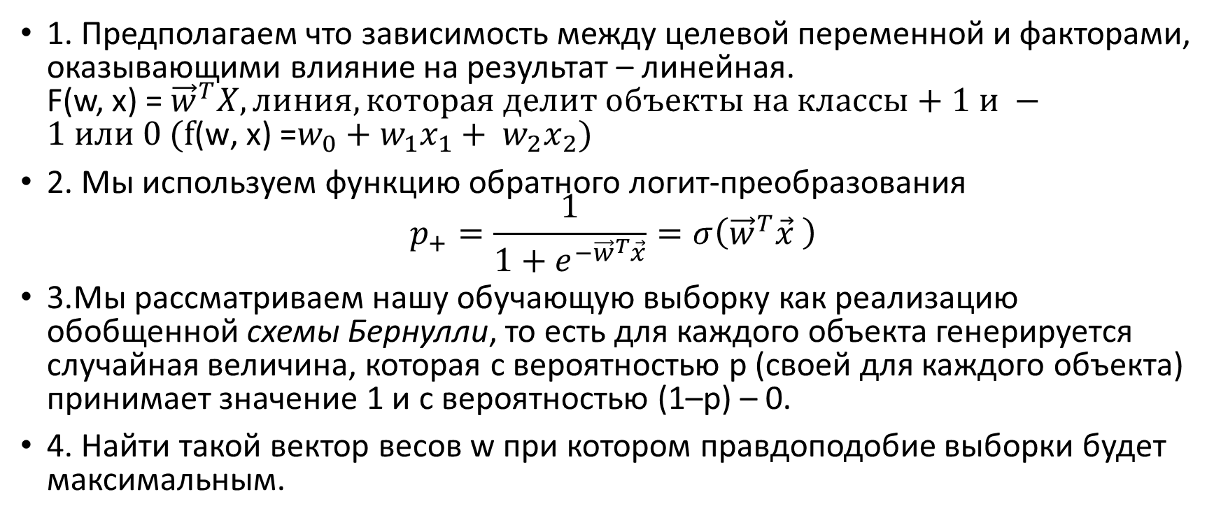
Как посчитать весовые коэффициенты
1. Предполагаем что зависимость между целевой переменной и факторами, оказывающими влияние на результат – линейная. F(w, x) = ${\vec{w}}^{T}X, линия, которая делит объекты на классы+1 и −1 или 0 (\text{f}\text{(}\text{w}\text{, }\text{x}\text{) =}w_{0}+w_{1}x_{1}+ w_{2}x_{2})$
2. Мы используем функцию обратного логит-преобразования $p_{+}=\frac{1}{1+e^{−{\vec{w}}^{T}\vec{x}}}=σ\left({\vec{w}}^{T}\vec{x} \right)$
3.Мы рассматриваем нашу обучающую выборку как реализацию обобщенной схемы Бернулли, то есть для каждого объекта генерируется случайная величина, которая с вероятностью p (своей для каждого объекта) принимает значение 1 и с вероятностью (1–p) – 0.
4. Найти такой вектор весов w при котором правдоподобие выборки будет максимальным.

Slide 21
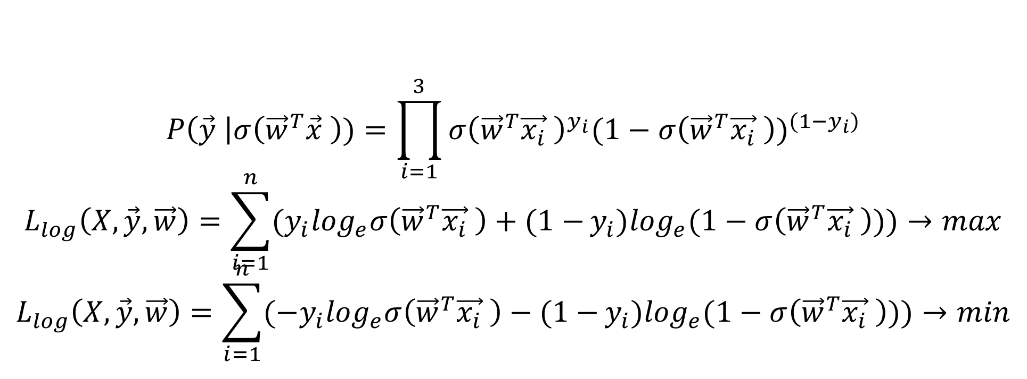
Случай № 1. Классификация объектов на +1 и 0
$$P\left(\vec{y} \right|σ\left({\vec{w}}^{T}\vec{x} \right))=\prod_{i=1}^{3}{{σ\left({\vec{w}}^{T}\vec{x_{i}} \right)}^{y_{i}}{(1−σ\left({\vec{w}}^{T}\vec{x_{i}} \right))}^{(1−y_{i})}}$$
$$L_{log}\left(X, \vec{y}, \vec{w}\right)=\sum_{i=1}^{n}{(y_{i}\log_{e}σ\left({\vec{w}}^{T}\vec{x_{i}} \right)+(1−}y_{i})\log_{e}(1−σ\left({\vec{w}}^{T}\vec{x_{i}} \right)))→max$$
$$L_{log}\left(X, \vec{y}, \vec{w}\right)=\sum_{i=1}^{n}{(−y_{i}\log_{e}σ\left({\vec{w}}^{T}\vec{x_{i}} \right)−(1−}y_{i})\log_{e}(1−σ\left({\vec{w}}^{T}\vec{x_{i}} \right)))→min$$

Slide 22
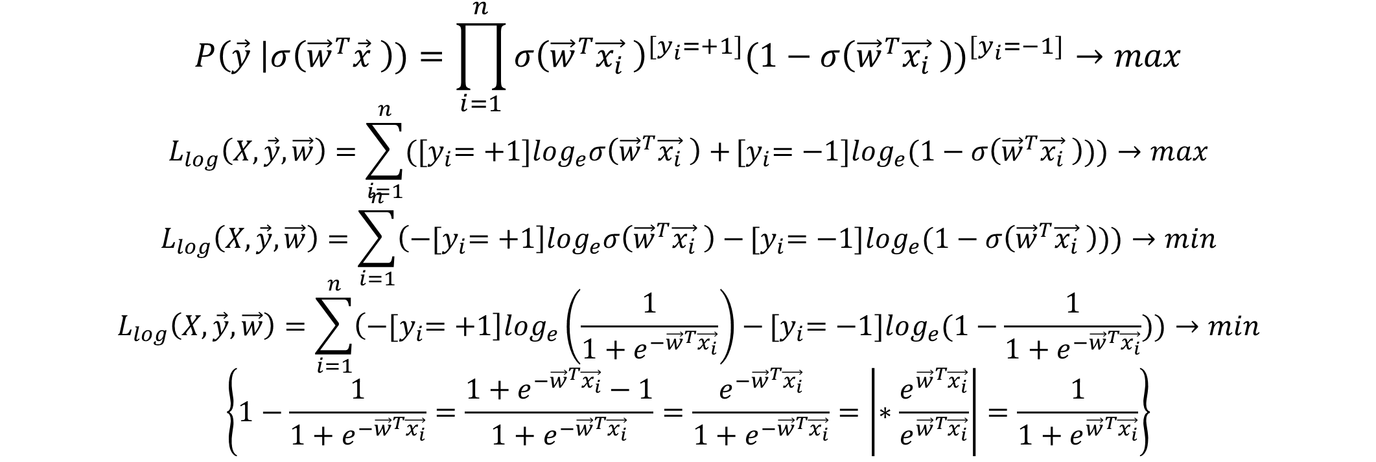
Случай № 2. Классификация объектов на +1 и -1
$$P\left(\vec{y} \right|σ\left({\vec{w}}^{T}\vec{x} \right))=\prod_{i=1}^{n}{{σ\left({\vec{w}}^{T}\vec{x_{i}} \right)}^{{[y}_{i}=+1]}{(1−σ\left({\vec{w}}^{T}\vec{x_{i}} \right))}^{[y_{i}=−1]}}→max$$
$$L_{log}\left(X, \vec{y}, \vec{w}\right)=\sum_{i=1}^{n}{({[y}_{i}=+1]\log_{e}σ\left({\vec{w}}^{T}\vec{x_{i}} \right)+}{[y}_{i}=−1]\log_{e}(1−σ\left({\vec{w}}^{T}\vec{x_{i}} \right)))→max$$
$$L_{log}\left(X, \vec{y}, \vec{w}\right)=\sum_{i=1}^{n}{\left(−{[y}_{i}=+1\right]\log_{e}σ\left({\vec{w}}^{T}\vec{x_{i}} \right)−}{[y}_{i}=−1]\log_{e}(1−σ\left({\vec{w}}^{T}\vec{x_{i}} \right)))→min$$
$$L_{log}\left(X, \vec{y}, \vec{w}\right)=\sum_{i=1}^{n}{\left(−{[y}_{i}=+1\right]\log_{e}\left(\frac{1}{1+e^{−{\vec{w}}^{T}\vec{x_{i}}}}\right)−}{[y}_{i}=−1]\log_{e}(1−\frac{1}{1+e^{−{\vec{w}}^{T}\vec{x_{i}}}}))→min$$
$$\left\{1−\frac{1}{1+e^{−{\vec{w}}^{T}\vec{x_{i}}}}=\frac{1+e^{−{\vec{w}}^{T}\vec{x_{i}}}−1}{1+e^{−{\vec{w}}^{T}\vec{x_{i}}}}=\frac{e^{−{\vec{w}}^{T}\vec{x_{i}}}}{1+e^{−{\vec{w}}^{T}\vec{x_{i}}}}=\left|∗\frac{e^{{\vec{w}}^{T}\vec{x_{i}}}}{e^{{\vec{w}}^{T}\vec{x_{i}}}}\right|=\frac{1}{1+e^{{\vec{w}}^{T}\vec{x_{i}}}}\right\}$$

Slide 23

Случай № 2. Классификация объектов на +1 и -1 часть 2
$$L_{log}\left(X, \vec{y}, \vec{w}\right)=\sum_{i=1}^{n}{\left(−{[y}_{i}=+1\right]\log_{e}\left(\frac{1}{1+e^{−{\vec{w}}^{T}\vec{x_{i}}}}\right)−}{[y}_{i}=−1]\log_{e}(\frac{1}{1+e^{{\vec{w}}^{T}\vec{x_{i}}}}))→min$$
$$если y_{i}=+1$$
$$L_{log}\left(X, \vec{y}, \vec{w}\right)=−\log_{e}\left(\frac{1}{1+e^{−{\vec{w}}^{T}\vec{x_{i}}}}\right)$$
$$если y_{i}=−1$$
$$L_{log}\left(X, \vec{y}, \vec{w}\right){=−log}_{e}(\frac{1}{1+e^{{\vec{w}}^{T}\vec{x_{i}}}})$$
$$L_{log}\left(X, \vec{y}, \vec{w}\right)=\sum_{i=1}^{n}{−\log_{e}\left(\frac{1}{1+e^{−y_{i}{\vec{w}}^{T}\vec{x_{i}}}}\right)})→min$$
$$L_{log}\left(X, \vec{y}, \vec{w}\right)=\sum_{i=1}^{n}{\log_{e}\left(1+e^{−y_{i}{\vec{w}}^{T}\vec{x_{i}}}\right)})→min$$
$$L_{log}\left(X, \vec{y}, \vec{w}\right)=\sum_{i=1}^{n}{\log_{e}\left(1+e^{−M}\right)})→min$$

Slide 24
Полезные ссылки
Производная по LogLoss https://www.machinelearningmastery.ru/derivative-of-the-sigmoid-function-536880cf918e/

